Slide 1




服务社会
Time would heal almost all wounds. If your wounds have not been healed up, please wait for a short while.

Slide 2
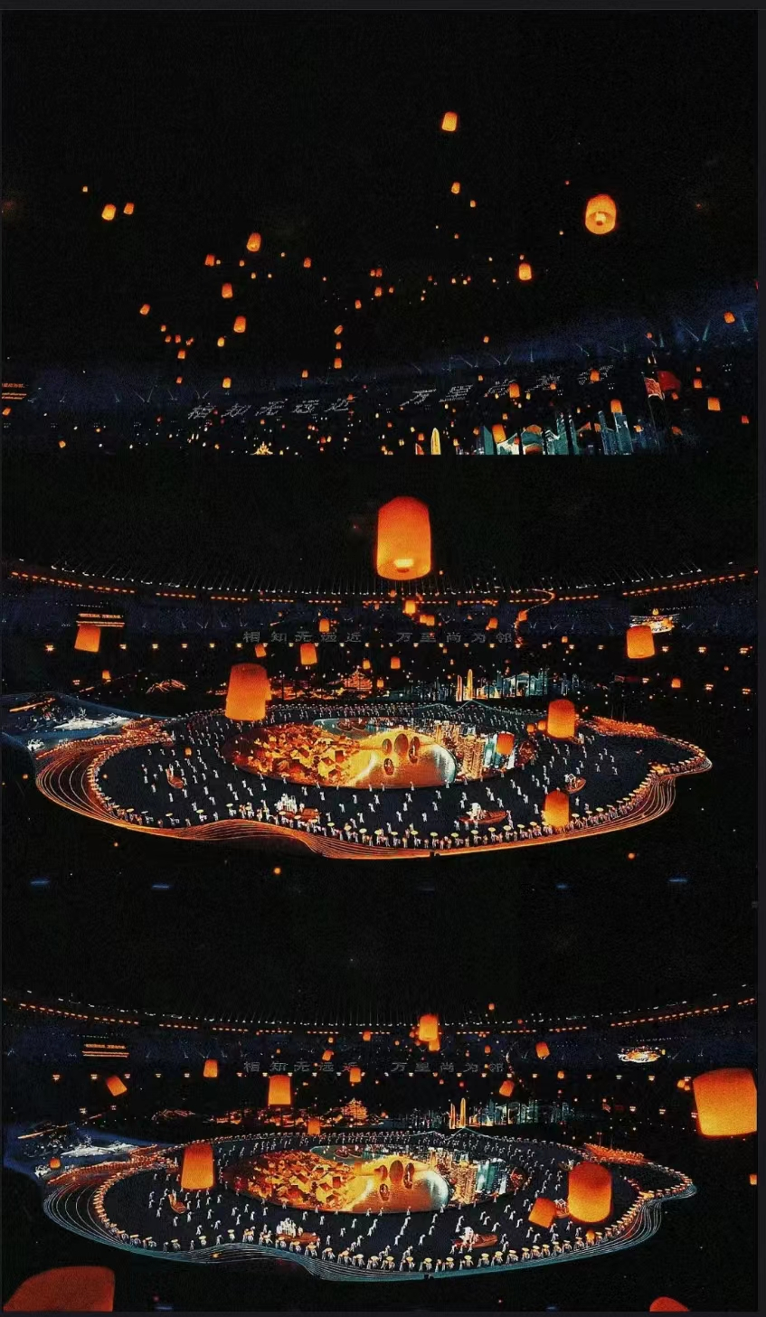
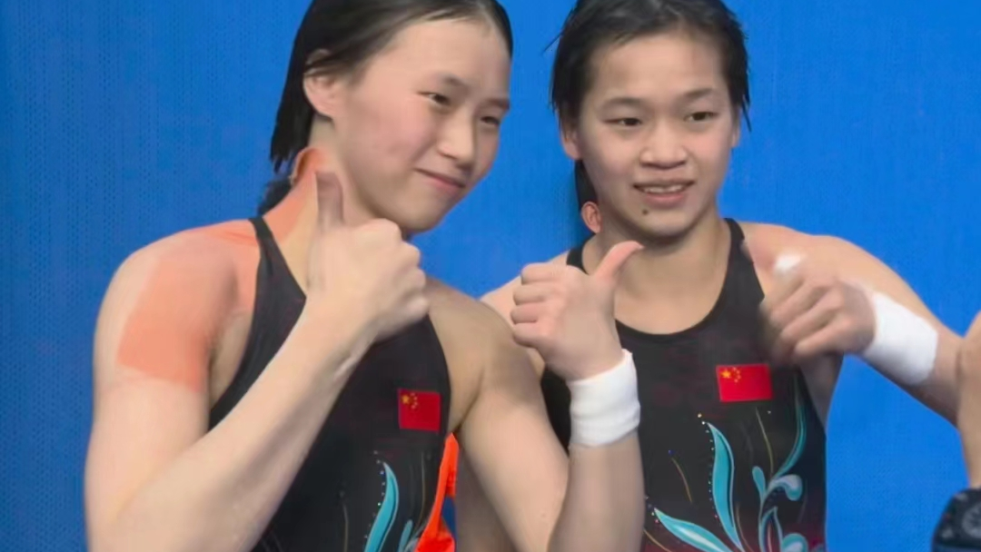
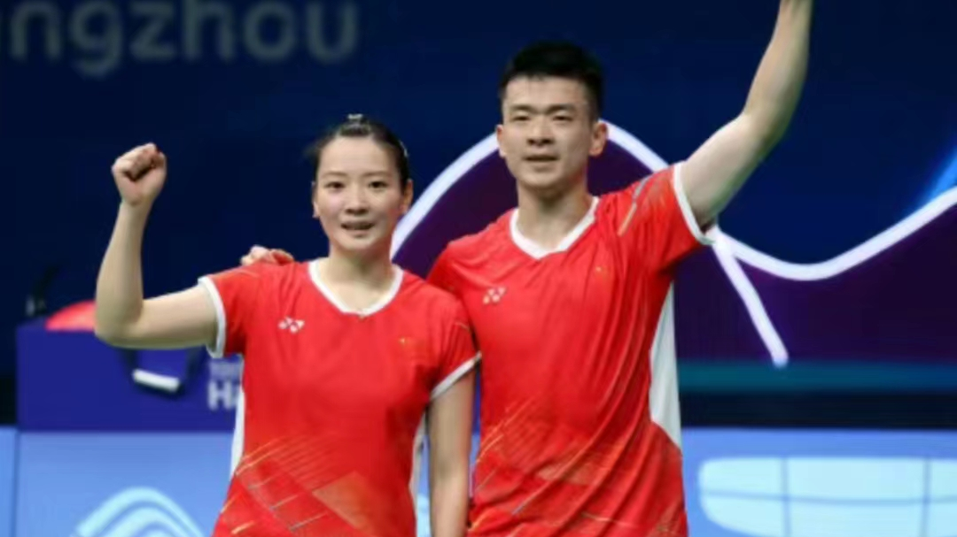
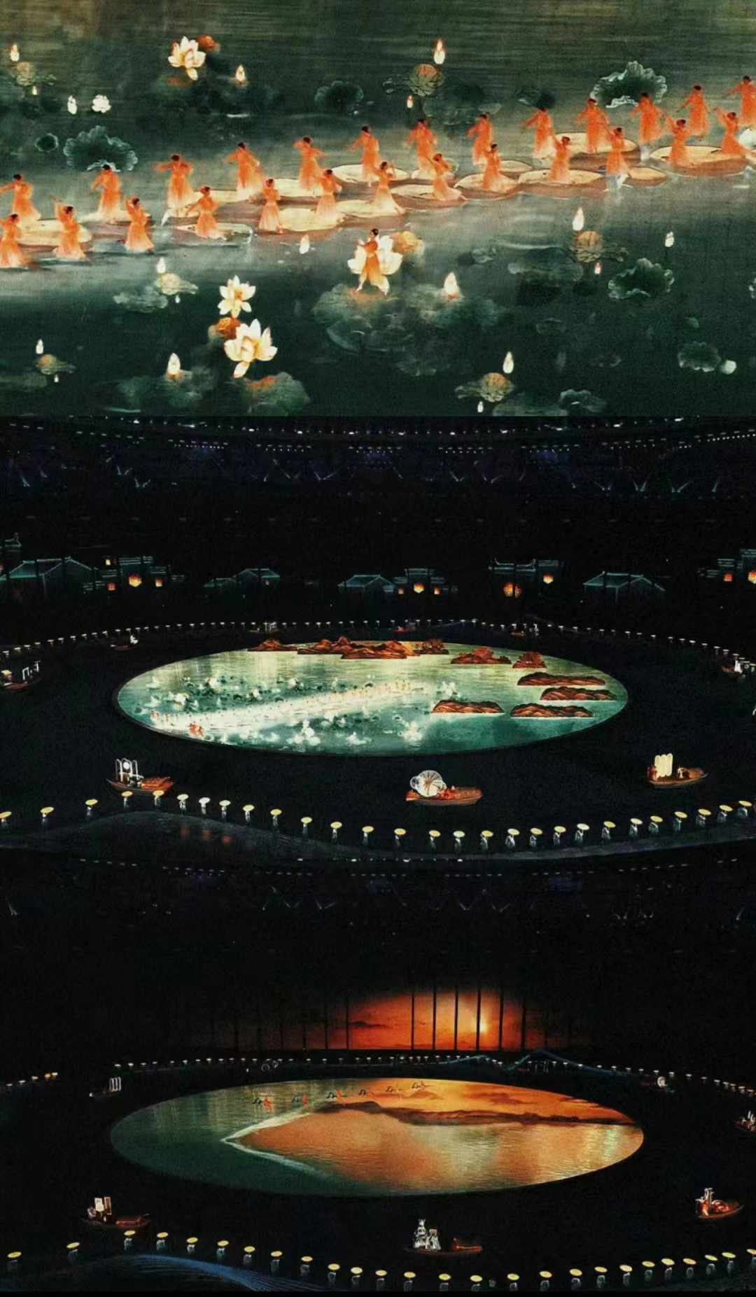
运动健儿的魄力
举办赛事的能力

Slide 3
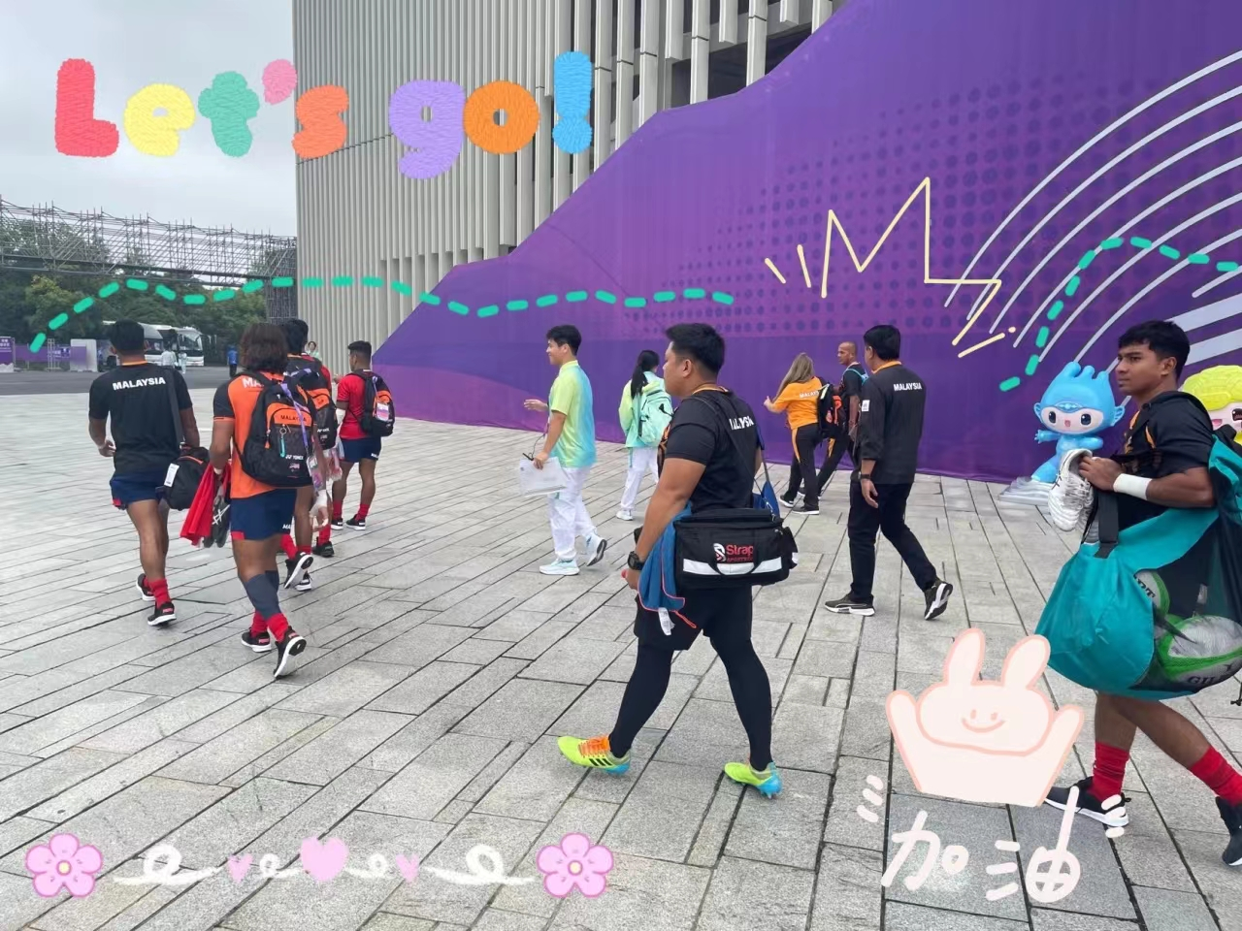
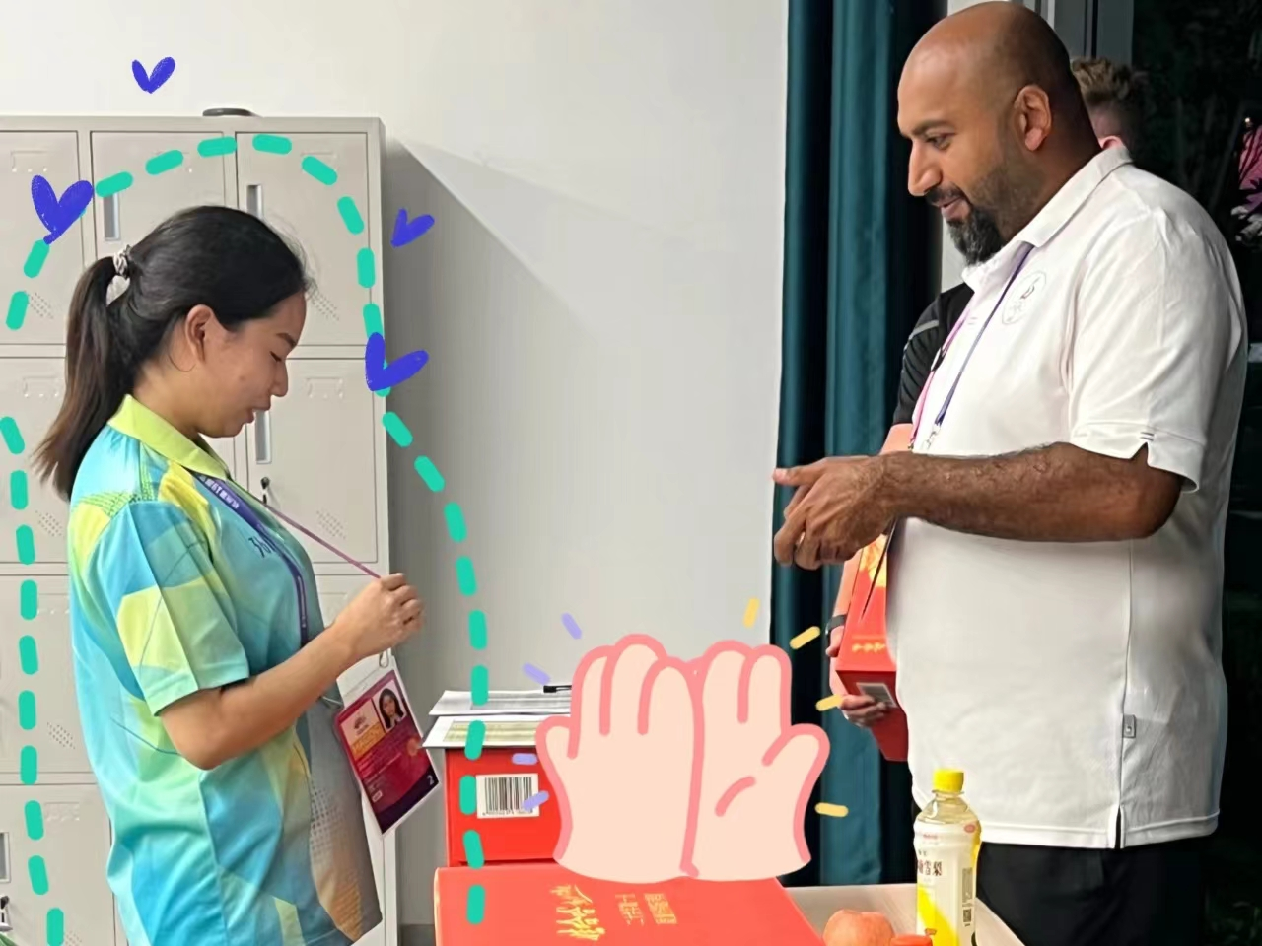
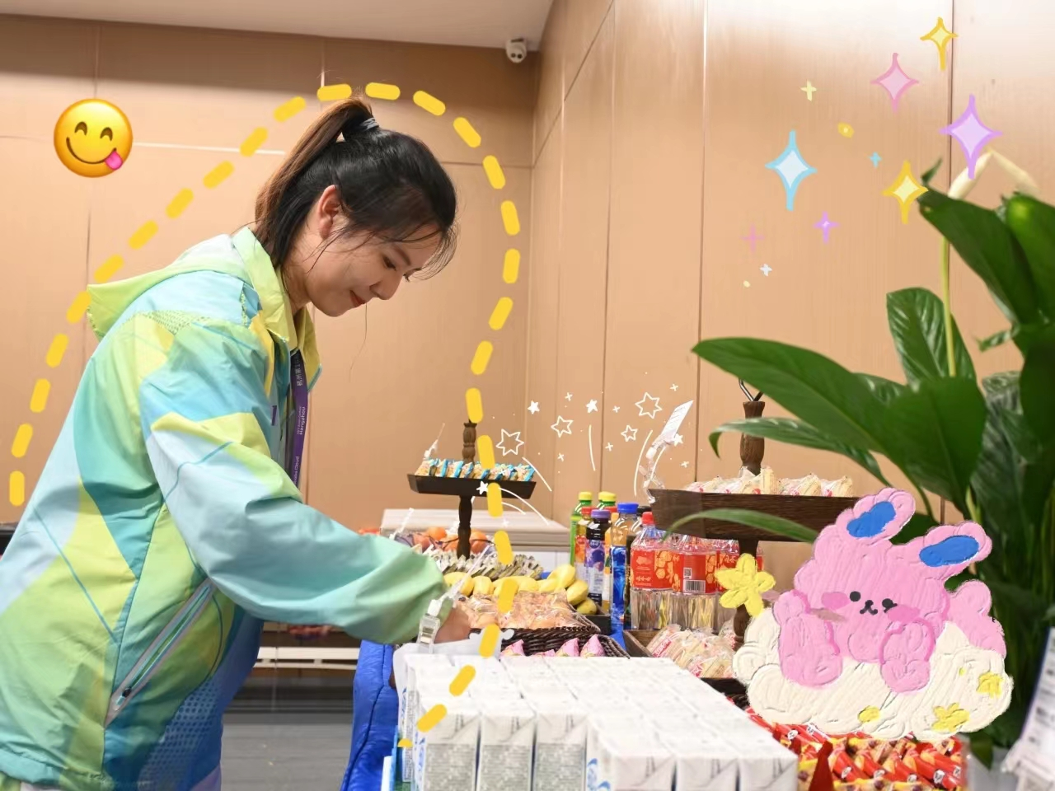

小青荷

Slide 4



学习篇
01 奉献助我成长
为什么要成为小青荷？

Slide 5
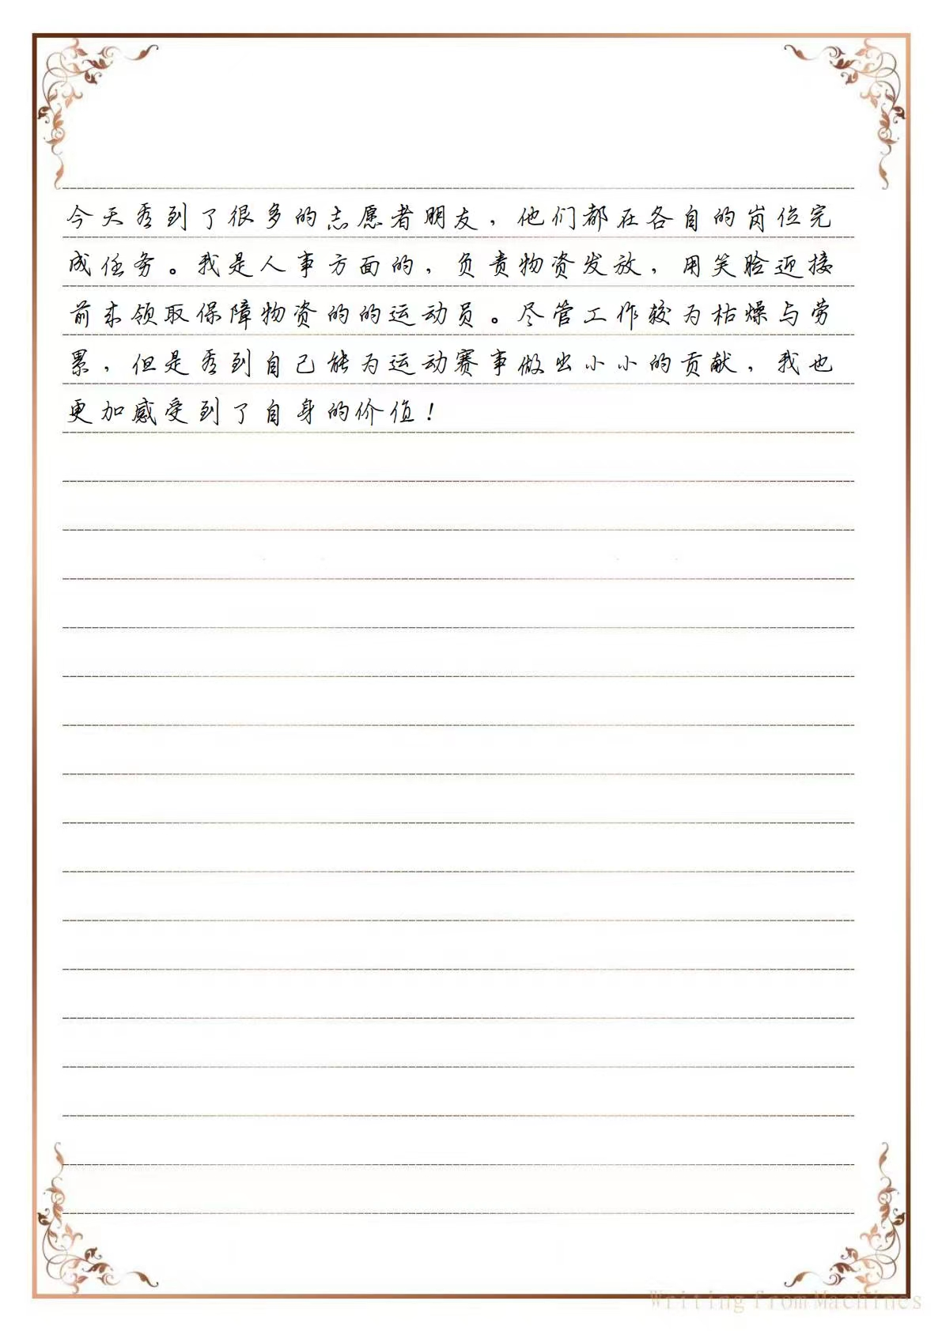
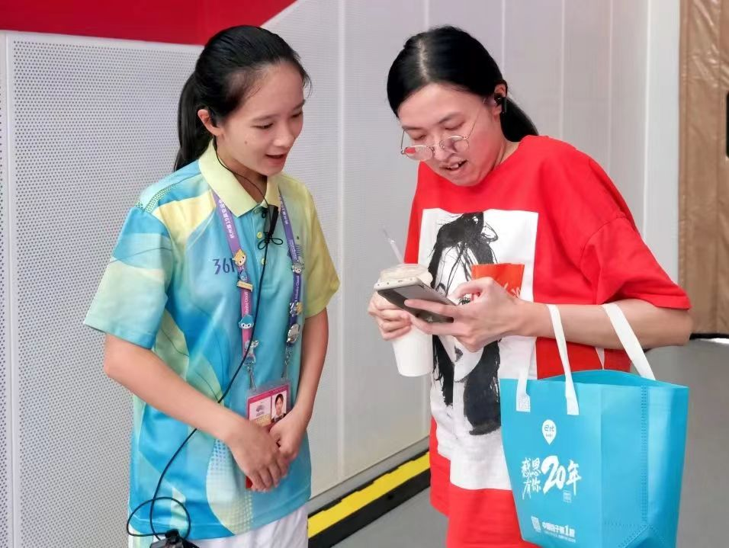

服务社会体现人生价值

Slide 6



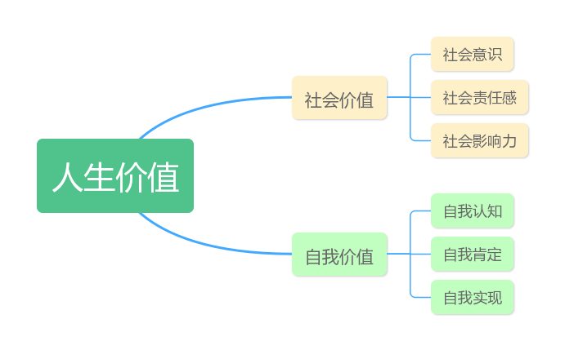

人生价值
人生价值是指人的生命及其实践活动对于社会和个人所具有的作用和意义。
人生的价值，并不是用时间，而是用深度去衡量的。应该多行善事，为了做一个幸福的人。
——列夫·托尔斯泰

Slide 7
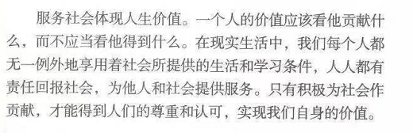
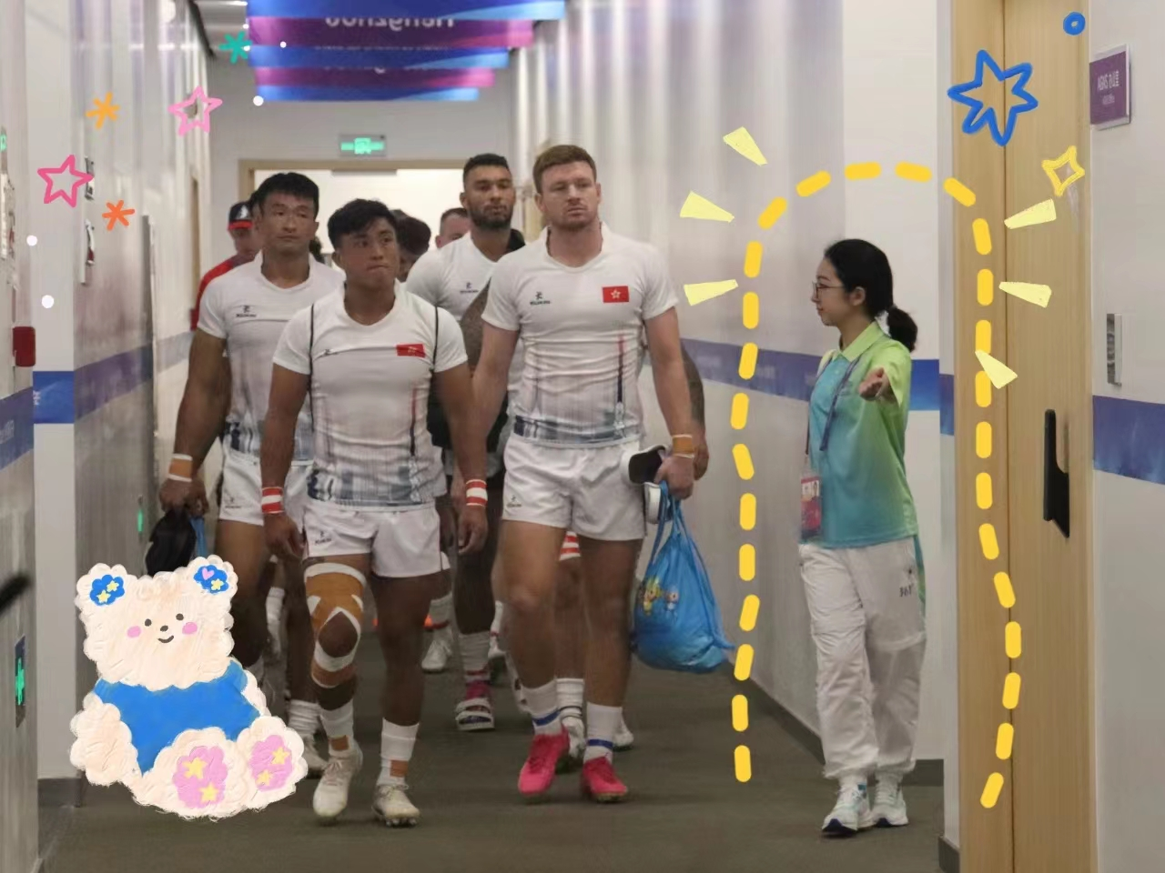
得到他人的尊重和认可，实现自身价值
人人都有责任回报社会，提供服务
享用社会提供的条件

Slide 8
为社会做实事的胡建伟
胡建伟担任公职期间，多数也是为代表自己所在的行业发声。曾经在很多媒体上就有报道“因为珠海供水担心而需要进行有程度供水，澳门尤其娱乐业全部担心供水问题影响营业，胡健伟先生首先作为娱乐服务业商会责任人向业界呼吁节省用水，首先作为澳门自来水用户联络小组组员，也经过媒体等渠道解释，娱乐服务业如桑拿浴室等的用水消耗并不如民众想象中大。
在社会服务上，胡健伟先生凸显出了一份对社会的责任，也凸显了其切实服务社会的心意。其实胡健伟先生在生活上完全能够舒舒适服地，因为她没有工作上的压力，也没有生活上的负担，自己的孩子也已经结婚生子有了自己的事业基础，她完全能够享受生活，但她没有这么做，而是勤奋地奔走在社会服务的道路上，尽己所能地服务于社会，为社会做实事。

Slide 9

服务社会可以促进
人的全面发展

Slide 10
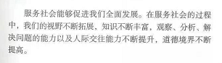


人际交往
能力提升
知识丰富
观察、分析、
解决问题的
能力提高
视野拓展

Slide 11






my diary见闻日记
小组讨论
市场开发/票务领域的志愿者
竞赛综合事务领域的志愿者
用脚步丈量着每一寸场馆内建筑，针对非赞助企业品牌的logo进行贴标工作，检查各个出入口的识别牌是否符合文件要求。
从早七到晚八，协调所有竞赛需要的后勤保障支持，在场馆内共计为运动员及随队官员504人、ITO（国际技术官员）34人、NTO（国内技术官员）30人
人事领域的志愿者
观众服务领域的志愿者
自八月底起，他们便值守其中，共计打包并发放赛时保障用品8000余份，采集建议并解决问题100余条。”
熟记10余条路线，管理12000余个座位，做最靠谱的NPC、问不倒的“小青荷”。

Slide 12
践行篇
02 奉献社会我践行
学习小青荷 成为小青荷

Slide 13


学习小青荷 成为小青荷
积极参加公益活动
尝试参与社区安排的特色活动，投身社区服务
积极参加学校组织的植树活动、敬老院拜访老人的实践活动
纠正公众场合的不文明行为，到科技馆、博物馆当志愿者

Slide 14

学习小青荷 成为小青荷
热爱劳动 爱岗就业
知
01
努力学习，脚踏实地钻研学业
02
坚持劳动，不做只会学习的纸上“小青荷”
行
03
做事态度端正，学会全力以赴、精益求精、追求卓越

Slide 15
课堂总结
有所作为
服务社会
服务社会可以
实现人的全面发展
服务社会可以
实现人的人生价值

Slide 16



一朵小青荷
染绿荷下塘
一批小青荷
携来满园香

Slide 17
感谢您的观看
Time would heal almost all wounds. If your wounds have not been healed up, please wait for a short while.

